Slide 1
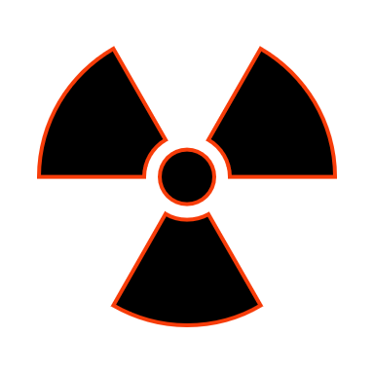
RADIOATTIVITÀ: ALLEATA O NEMICA?
I.I.S. Concetto Marchesi-Mascalucia (CT)
Classe: 4ATA Istituto Tecnico ad indirizzo Chimico
Docente: Di Mauro Agata Antonina
Alunni:
Castorina Alessandro
Tudisco Jasmine
Minafò Francesco Antonio
Marletta Claudia

Slide 2
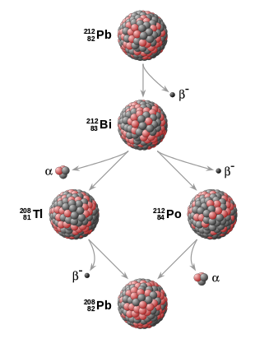
COME VIENE DEFINITA LA RADIOATTIVITÀ?
La radioattività è un insieme di processi fisici attraverso i quali gli atomi instabili, dal punto di vista nucleare, possono raggiungere la stabilità.
Questo avviene in un determinato lasso di tempo più o meno lungo, detto tempo di decadimento, in cui i nuclei atomici instabili emettono energia, sottoforma di radiazioni ionizzanti, per decadere in elementi più leggeri; il tutto in accordo con le leggi di conservazione della massa/energia e della quantità di moto.
Un elemento “padre” può decadere in un prodotto stabile oppure in un elemento “figlio” instabile che, a sua volta, può decadere in un altro elemento e così via, dando vita a quella che in fisica viene chiamata come catena di decadimento.

Slide 3
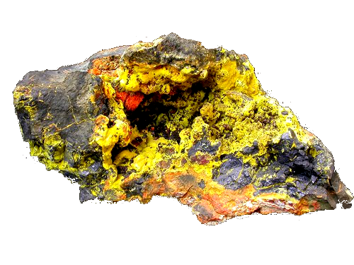
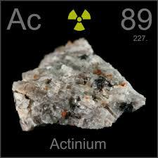
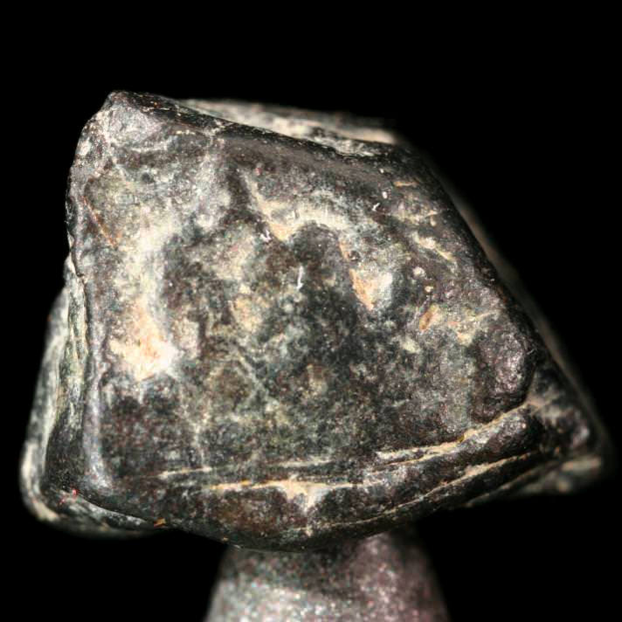
ESISTONO 3 GRANDI FAMIGLIE DI DECADIMENTO IN NATURA:
Uranium series
Actinium series
Thorium series
Questa serie parte da $U^{238}$ $per decadere in un isoto$po stabile del Pb.
In natura gli elementi di questa famiglia sono presenti in equilibrio all’interno di un minerale chiamato uranite (pechblenda).
Questa serie parte da $U^{235}$ $per decadere in un isoto$po stabile del Pb.
Questa famiglia prende il nome dall’attinio-231 presente nella catena.
Questa serie parte da ${Th}^{232}$ per decadere in un isotopo stabile del Pb.
Codesto elemento è stato scoperto da Jöns Jakob Berzelius che lo ha denominato in onore di Thor il dio norreno del tuono.
Nota bene che in tutte e 3 le serie è presente il Radon

Slide 4
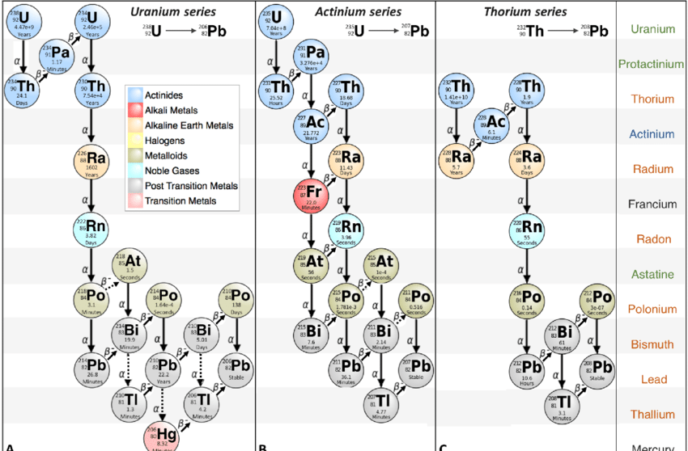
CHE COS’È IL RADON…
Il radon è un elemento chimico indicato dal simbolo «Rn» e numero atomico 86.
Questo gas nobile è stato scoperto nel 1899, come prodotto di decadimento di altri elementi radioattivi; questo perché anche il radon stesso è radioattivo, con un tempo di dimezzamento pari a 3,8 giorni, dopo i quali metà di esso decade in polonio tramite emissione di radiazioni ionizzanti α.

Slide 5
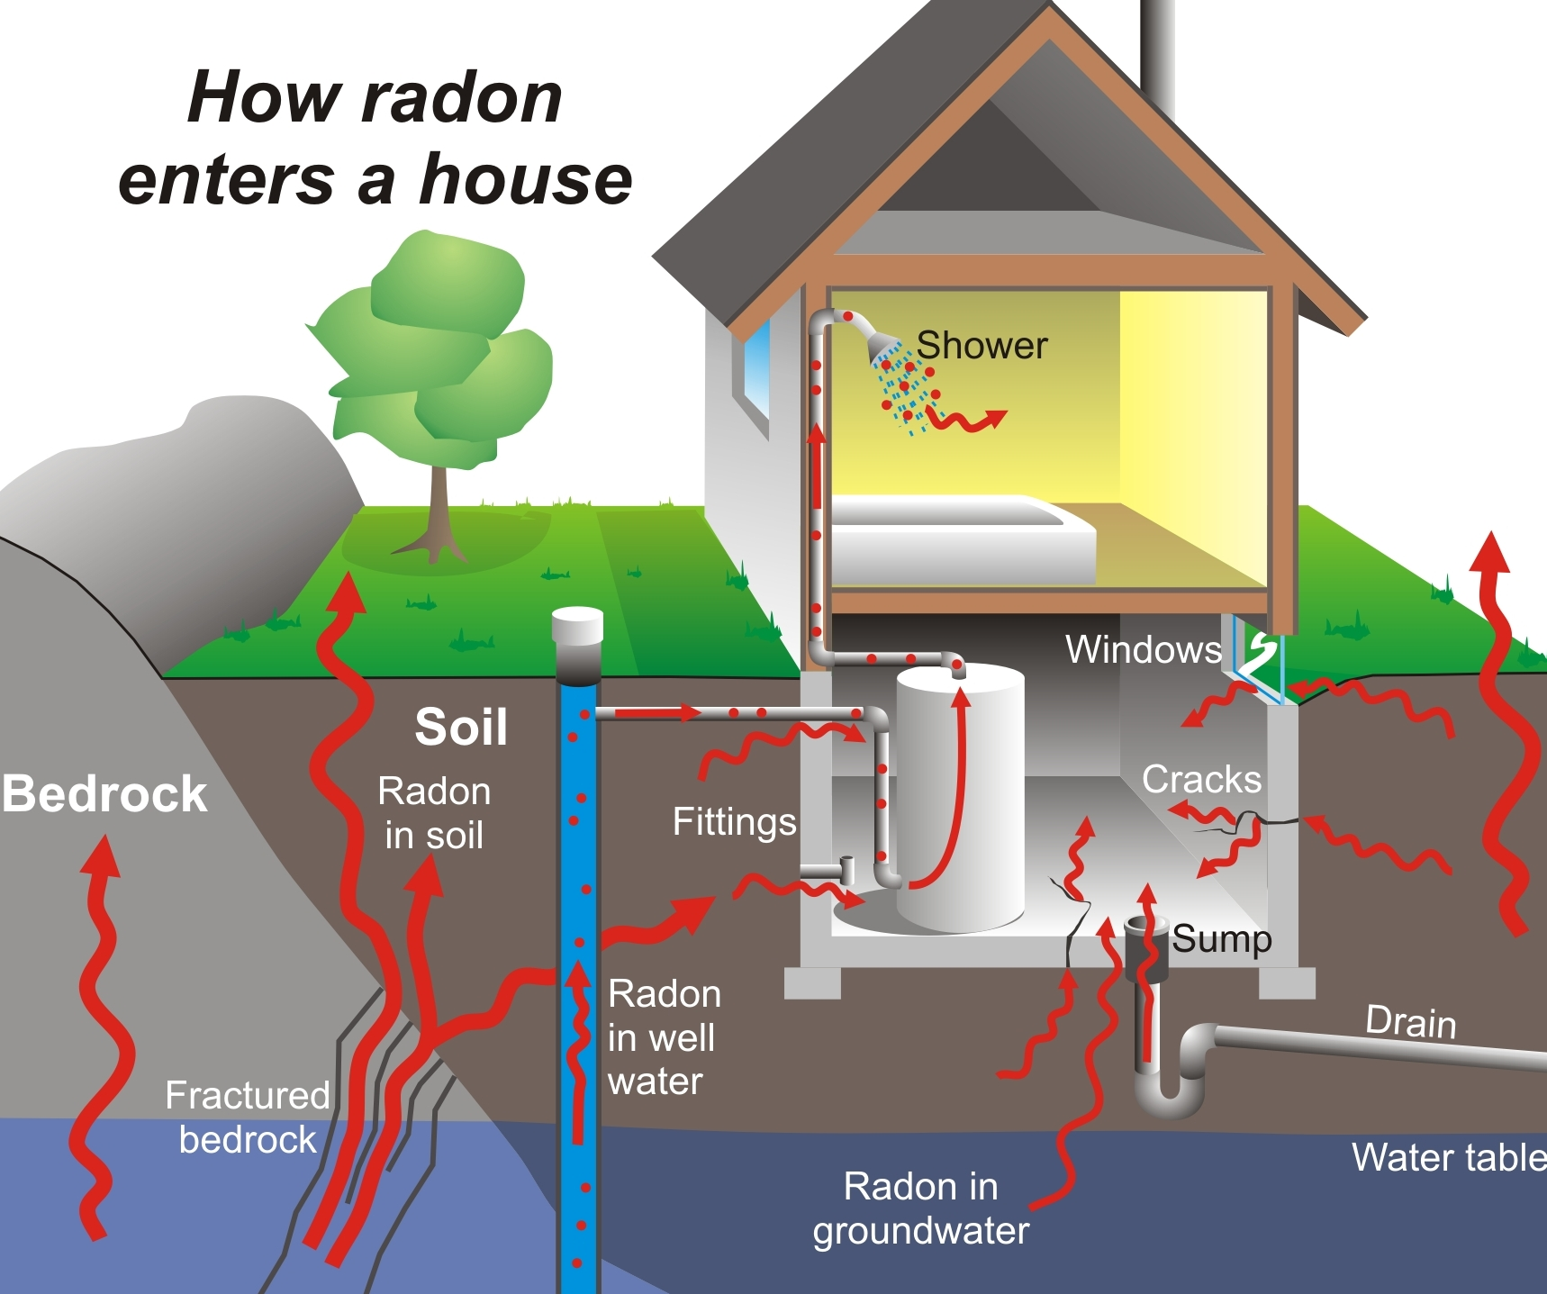
…UN KILLER SILENZIOSO
La caratteristica che rende pericoloso il radon è il suo stato fisico a temperatura ambiente. Esso è l’unico elemento gassoso presente nelle 3 serie prima descritte; che gli permette di essere sprigionato dalle rocce, diffondersi nel terreno, accumularsi all’interno delle abitazioni ed essere inalato attraverso le vie respiratorie, con la possibilità di causare carcinomi provocati delle radiazioni ionizzanti emesse.
Il radon è incolore e inodore, cosa che lo rende difficile da rilevare. Per farlo vengono usati dei rilevatori, che si distinguono in
attivi e passivi.
Nota bene: il radon è molto volatile!! Per rimuoverlo basta far cambiare l’aria all’interno delle nostre abitazioni.
Hanno bisogno di corrente e forniscono
risultati immediati.
Non hanno bisogno di corrente e forniscono risultati dopo qualche mese dalla prima esposizione.

Slide 6
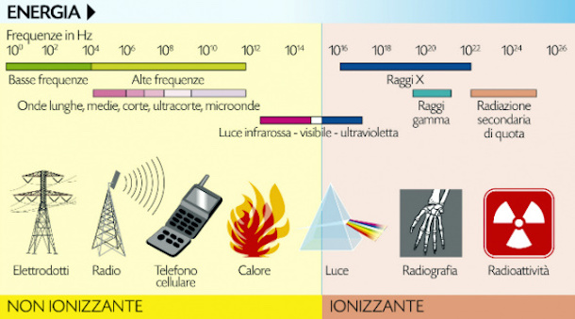
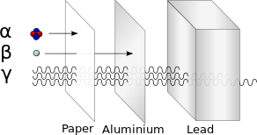
QUANTI TIPI DI RADIAZIONI CONOSCI???
Le radiazioni si dividono in:
Non ionizzanti → non hanno abbastanza energia per modificare la materia.
Ionizzanti →hanno abbastanza energia per modificare la materia.
A loro volta, le radiazioni ionizzanti si dividono in:
Radiazioni α → nuclei di elio (He) carichi positivamente. A causa della loro massa non sono penetranti e quindi poco pericolose.
Radiazioni β→ elettroni e neutrini ad alta velocità. La piccola massa dell’elettrone le rende penetranti, in sostanza più pericolose. Esiste anche un anti-radiazione β composta da positroni e anti-neutrini.
Radiazioni γ→ tutte le onde elettromagnetiche con frequenza più alta di ${10}^{15}$Hz. Sono molto penetranti e capaci di rompere i legami atomici con facilità. Estremamente pericolose.

Slide 7
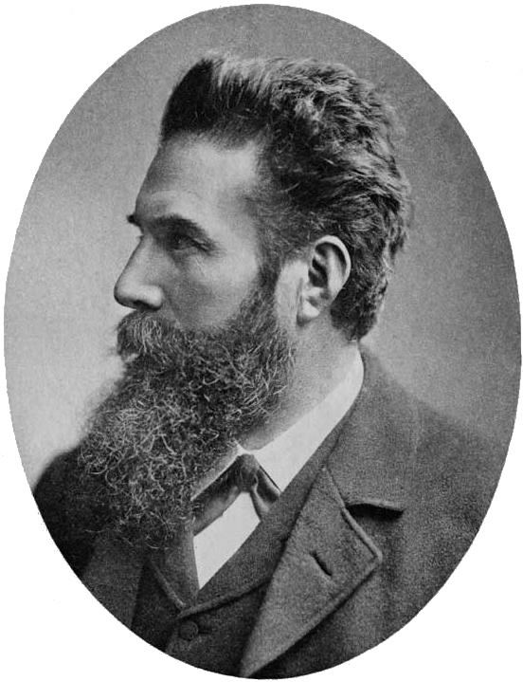
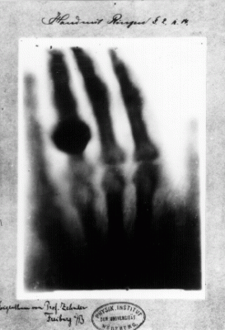
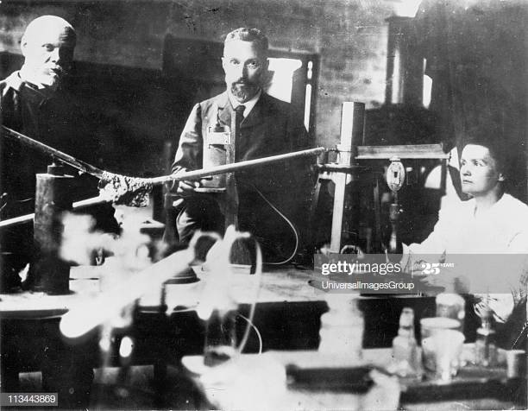
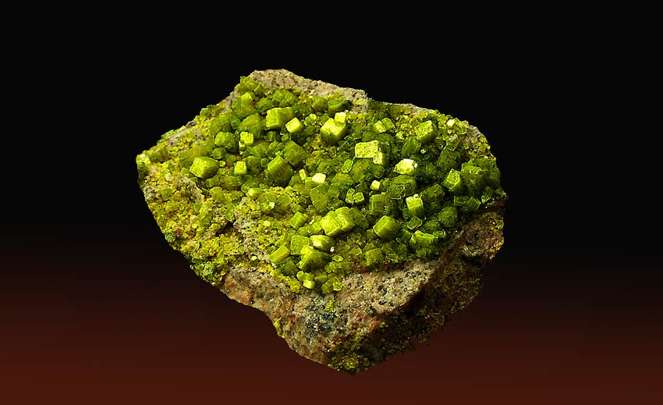
DOVE TUTTO EBBE INIZIO…
La radioattività fu scoperta durante un esperimento condotto da Wilhelm Conrad Röntgen riguardante elettricità e tubi con vuoto indotto. Nell’esperimento in questione lo scienziato notò che dei raggi invisibili, provenienti da un catodo, scurivano un foglio di carta fotografica, riportando l’immagine di ciò che attraversavano.
Lo scienziato quindi scoprì i raggi X e li usò per fare la prima radiografia della storia, alla mano di sua moglie.
Un anno dopo lo scienziato Henri Becquerel scoprì che dei raggi simili venivano emessi naturalmente da sali di uranio.
A dare il nome al fenomeno fu però la scienziata polacca Marie Curie, allieva di Becquerel, che continuò i suoi studi a riguardo insieme al marito Pierre Curie; ricerca che portò Marie anche a scoprire il radio, il polonio e il torio, altri 3 elementi radioattivi.
I 3 vinsero il premio Nobel per la fisica e Marie ne vinse anche uno per la chimica.
Marie Curie divenne così non solo la prima donna a vincere un premio Nobel, ma anche l’unica al momento a vincerne 2 in campi scientifici diversi.

Slide 8
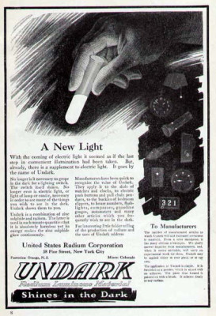
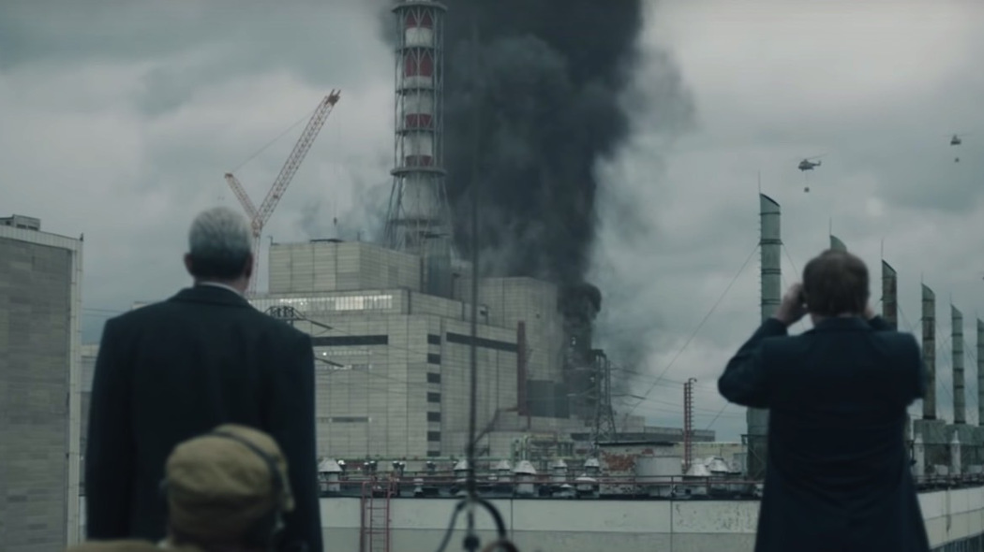
DISASTRI STORICI
La scoperta della radioattività ha portato a numerose innovazioni in campo tecnologico.
Alcune di queste innovazioni però si rivelarono pericolose e dannose; un esempio fu il fenomeno della US Radium Corporation con l’immissione sul mercato dell’ Undark. Il prodotto in questione riguardava una vernice fosforescente composta da una miscela di colla, solfuro di zinco e sali di radio. Questo prodotto fu molto in voga nel 1917, venendo usato in gran parte delle case Americane e persino dal suo esercito.
A venire a pitturare furono delle ragazze, spesso molto giovani, chiamate Radium Girls.
A causa di ciò molti si ammalarono di tumore, soprattutto le ragazze in questione.
In campo energetico si ebbero anche degli avanzamenti scientifici, tramite la scoperta della fissione nucleare, stesso principio che sta dietro il funzionamento delle bombe nucleari. Per generare una catastrofe, tuttavia, non sempre servono armi, un esempio fu il disastro di Černobyl’.
Tutto ebbe inizio il 26 aprile del 1986 dove, durante un test definito di «sicurezza», il nocciolo del reattore 4 della centrale energetica fu sollecitato da un brusco ed incontrollato picco di energia, talmente alto da idrolizzare l’acqua, usata come refrigerante, in idrogeno ed ossigeno a pressioni altissime, che ruppero le tubature.
L’idrogeno così uscito andò in contatto con la grafite incandescente del sistema di controllo, causando un enorme esplosione che diffuse nell’aria grandissime quantità di materiale radioattivo tossico per l’ambiente e per l’uomo.

Slide 9
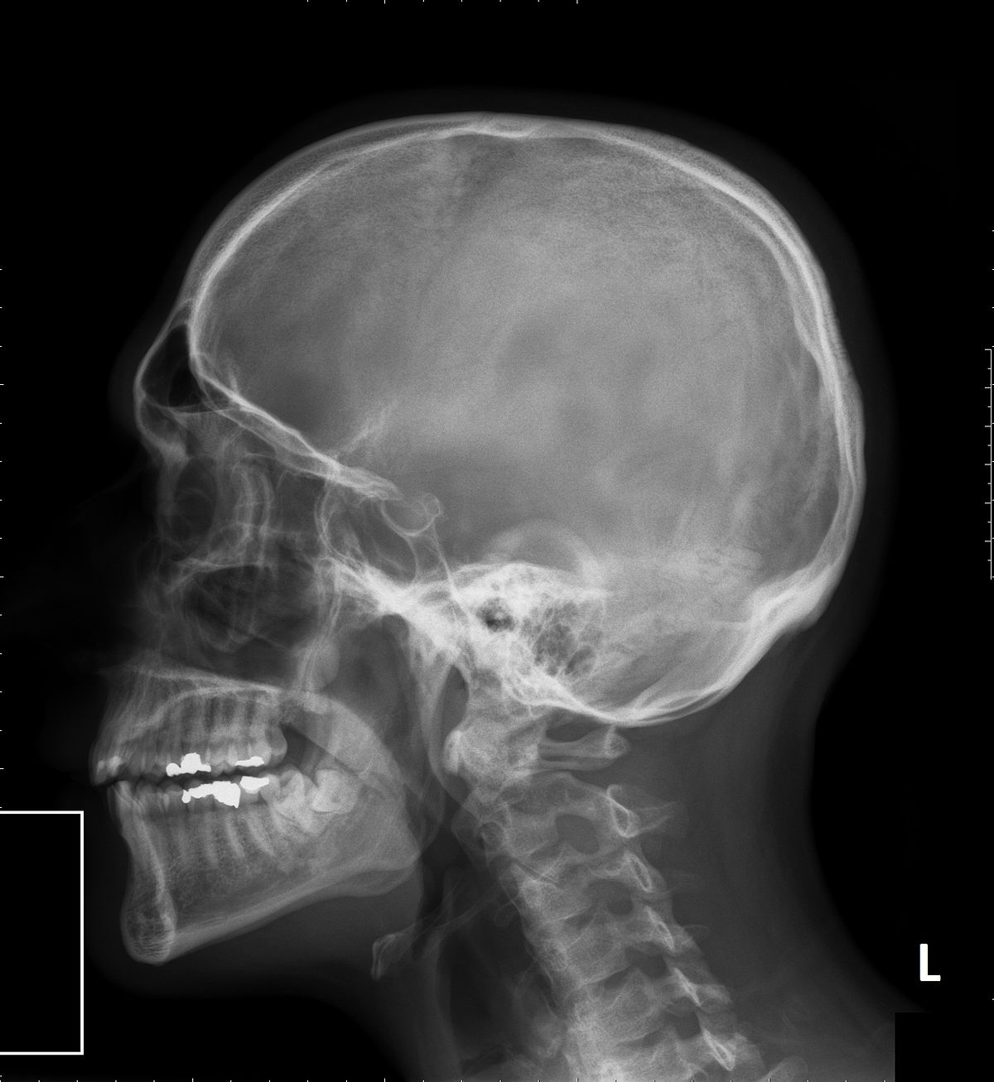
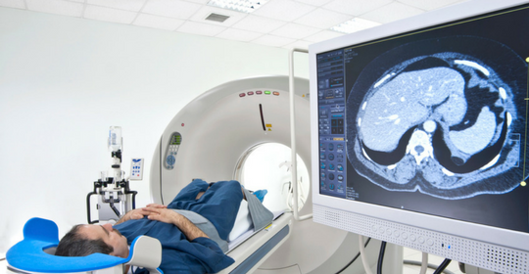
LA RADIOATTIVITÀ UTILIZZATA A SCOPO BENEVOLO
La scoperta della radioattività ha anche portato benefici alla vita di numerose persone, portando grandi sviluppi in campo medico.
Sfruttando radiazioni di tipo β e γ è stato possibile creare rispettivamente le radiografie e la pet, riuscendo per la prima volta a guardare dentro il corpo di una persona senza bisogno di un intervento chirurgico, cosa che tornò molto utile ai medici da campo durante la seconda guerra mondiale.
Questa grande scoperta portò ad una maggiore consapevolezza dell’atomo, permettendoci di fare passi da gigante nello sviluppo di un modello atomico quanto più possibile preciso, aiutandoci a comprendere ancora di più la bellezza del mondo in cui viviamo.

Slide 10
FONTI NOTIZIE: hackaday.com, frontierenews.it, ambiente.provincia.bz.it, chimica-online.it, fondazioneveronesi.it, fmboschetto.it, wikipedia.org
FONTI IMMAGINI: tecnostress.it, wikipedia.org, EmiCenter.it, LaScimmiaPensa.com, Researchgate.net, icoradon.it, radonmarket.com, pechblenda.hotglue.me, gettyimages.it, fotocommunity.it, ilblogdellasci.wordpress.com, hackaday.com,
GRAZIE PER LA VISIONE

